Slide 1







人工智慧產業分析報告
臺灣空氣品質分析
資管四乙 潘驄杰
資訊碩專二 黎彥德
資訊碩一 張家睿
Presented by:

Slide 2

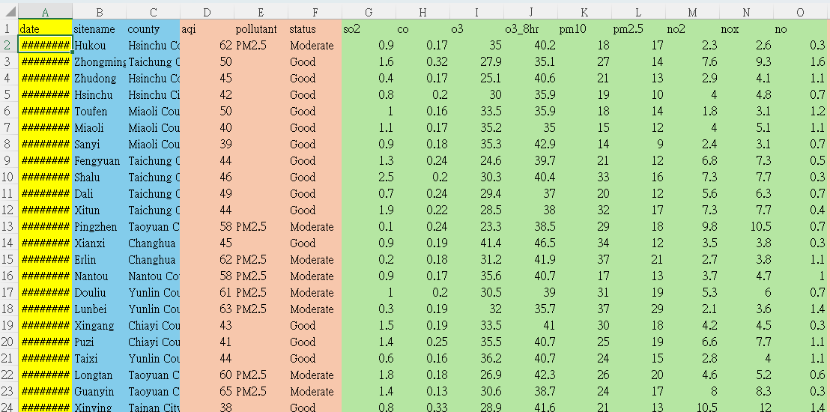
數據擷取
環保署監測網每小記錄(2016-11-15 ~2024-8-31))
數據筆數:5,882,208
縣市:22
監測站:122
時間
地點
汙染物
指標
資料來源:https://www.kaggle.com/datasets/taweilo/taiwan-air-quality-data-20162024

Slide 3


數據探索
維度分析
SPCT四維: S(空間) X P(汙染物) X C(條件) X T(時間)
S: 區域 → 縣市 -> 監測站( 例:北/中/南/離島 → 臺北市 → 中山站 )
P: 懸浮微粒(PM2.5/PM10)、氣體(CO,CO2,...)、空氣品質指標(AQI)
T: 年/季/月份/周/日/時
C: 條件
● 季節: 春/夏/秋/冬
● 風速: 無風/微風/輕風/強風
● 時段:早晨/上午/下午/傍晚/晚間
分析視角
空間比較: 縣市/站點的 PM2.5/AQI差異
時序趨勢: 年度對比，月均AQI
汙染物結構: 氣體比例/關聯

Slide 4

網站架構
頁面配置
●架構:Navbar+Sidebar+Streamlit
●資料層:DuckDB
●互動控制:時間範圍、縣市/站點、
多污染物
●總覽:原始表格、品質檢查、KPI概覽
●統計:月均趨勢、達標率、空間比較
●規律:季節性/風速影響、關聯分析
●決策:告警規則、健康建議、行動清單
●地圖:站點分布與AQI著色、點選細節

Slide 5
Thank you
未來方向依照環境部
資料給予智慧建議
網頁系統展示

